Slide 1

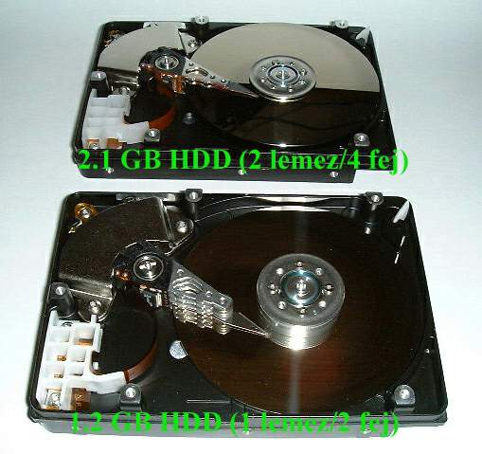

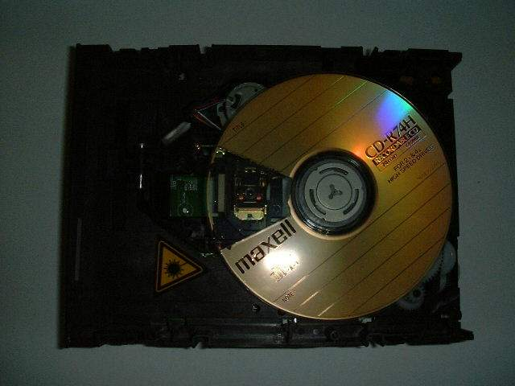

Tároló egységek

Slide 2
Tároló egységek
Papír alapú
Nem papír alapú
lyukszalag
lyukkártya
Mágneses
Magneto-optikai
Optikai
szalagos
(DAT, streamer)
hajlékonylemez
(floppy)
merevlemez
(winchester)
MOD
CD
DVD

Slide 3
1. CD
a) CD-ROM
CD-ROM (Compact Disk-Read Only Memory), azaz csak olvasható memória. Tárolókapacitása 650-800 Mb. Átmérője 4,75 coll=12 cm. Sebessége 1X-52X, (1X=150Kbyte/másodperc).

Slide 4
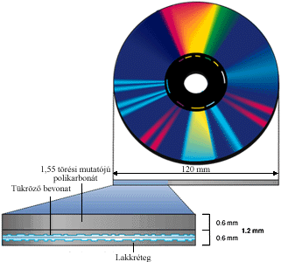
A CD lemez felépítése

Slide 5
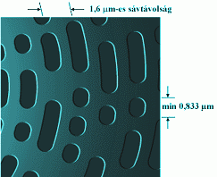
Működése:
A cd felületén lyukak (pit) és ép felületek (land) váltakoznak. Ezek egy spirálon helyezkednek el, ami a korong belsejéből indul.

Slide 6
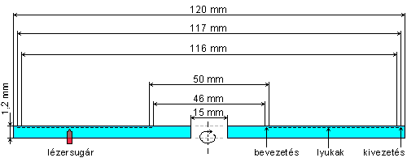
A bevezetést angol neve lead-in, a kivezetésé lead-out.

Slide 7
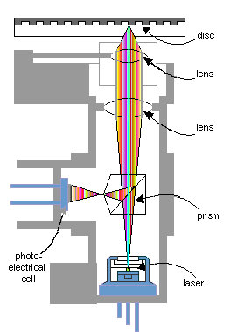
. A letapogatás során az optikai fejből egy alacsony teljesítményű lézersugár fókuszálódik a lemeztányér felületére. A fókuszált sugár átmérője 1 µm. A visszavert fény az optikai fejbe jut, majd egy tükörrendszer vetíti egy fényérzékelő elemre. Különböző mennyiségű fény verődik vissza a lyukakról és az ép felületekről. A modulált visszavert fény az optikai fej fényérzékelőjében elektromos jellé alakul. Ha az ép lemezfelületre fókuszálják a lézersugarat, a beérkező sugár kb. 70%-a, a lyukakról 25%-a verődik vissza a lemezfelületről.

Slide 8
b) Audio CD (CD-DA)
A nevéből adódóan ezt a fajtát hanganyagok tárolására használják. A lemezeken főleg zene található igen jó hangminőséggel, melyet a 44,1 kHz frekvenciájú 16 bites PCM (Impulzus-kódmoduláció) biztosít. Tulajdonképpen a hangforrásjelből másodpercenként 44100 mintát veszünk, és minden analóg mintát 16 bites bináris számmá alakítunk a PCM eljárás szerint.

Slide 9
Gyártása
Az audió CD (CD-DA) gyártására öt különböző lépcsőfokot dolgoztak ki (6. ábra):
adatelőkészítés (premastering)
mesterlemez készítés (mastering)
nyomólemez készítés (electroforming)
sokszorosítás fröccsöntéssel
ellenőrzés / csomagolás

Slide 10
c) CD-R (CD-Recordable)
Ezt a fajtát nevezik még CD-WORM-nak is. WORM=Write Once Read Multiple. Tehát ez lényegében azt jelenti, hogy a felhasználó egyszer írhatja a CD lemezt, azaz ő vihet rá adatokat (persze ehhez szükséges egy CD-író). A CD-írás egy erősebb lézersugárral történik, a nyers CD-n csak a vezető barázdák találhatóak, ezek vezetik a lézerfejet.
Egy korszerű íróval (24X) 4-5 perc alatt lehet elkészíteni egy lemezt.

Slide 11
d) CD-RW
A CD-RW (Compact Disc-ReWritable) lemez a hajlékonylemezhez hasonlóan törölhető és többször újraírható. Tárolóanyagok különböző ötvözetek lehetnek: gallium-antimonid, indium-antimonid, tellúr-, és germániumötvözetek. Az adatok törlése úgy történik, hogy felhevítik ezt a réteget majd hagyják kihűlni. Amikor kihűlt, úgy néz ki mint eredeti állapotában, azaz felülete sima, nincs rajta adat. Ezeket sokszor lehet újraírni. (1 milliószor).
Az előzőeken kívül léteznek még CD formátumok: Photo-CD, Video CD.

Slide 12
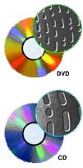
DVD (Digital Video Disk, Digital Versatile Disk)
A CD lemezhez külsőre nagyon hasonlító DVD átmérõje 120 mm, viszont (a CD-vel ellentétben) mindig két 0,6 mm vastagságú lemez összeragasztásával készül. Óriási különbség továbbá a tárolható adatmennyiség, mely a hagyományos CD 7-25-szöröse is lehet.

Slide 13
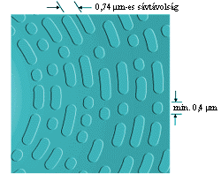
A hagyományos CD és a DVD lemezfelületi különbségei

Slide 14
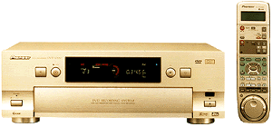
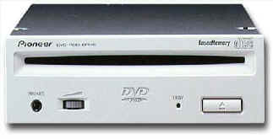
A DVD lemeznek különböző fajtái vannak:
DVD5: A legegyszerűbb DVD-lemez. Kapacitása 4,7 Gbájt, mivel csak egyoldalas és egyrétegű.
DVD9: 8,5 Gbájt tárolókapacitású, kétrétegű, egyoldalas lemez.
DVD10: 9,4 Gbájt kapacitású kétoldalas lemez.
DVD17: Két rétegű, két oldalú, 17 Gbájt kapacitású, legbonyolultabb gyárthatóságú lemez.

Slide 15
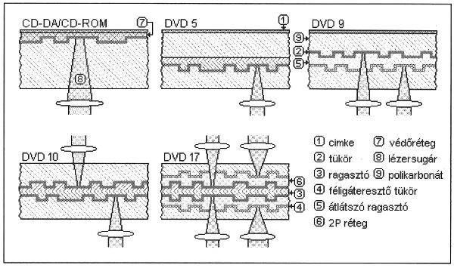

Slide 16
Körzeti (ország) kódok
Mivel a filmstúdiók a filmek lejátszási lehetőségét országonként szeretnék korlátozni, ezért a DVD-lemez és -lejátszó szabvány olyan kódokat tartalmaz, melyekkel csak az adott földrajzi helyeken lehet az adathordozót lejátszani. Minden lejátszónak saját körzeti kódja van, így maga a lejátszó utasíthatja vissza a lemez lejátszását. A rendszer óriási hátránya, hogy pl. az USA-ban vásárolt lemezt az európai lejátszókban nem használhatjuk. A DVD-lemezen feltüntetik, melyik körzethez tartozik (nem kötelező a körzetkód használata). Ha nincs körzeti kód feltüntetve a lemezen, akkor bárhol használhatjuk.
A körzeti kód 1 bájtból áll, mely 6 régiót (helyszínt) határoz meg:
1: Észak-Amerika;
2: Japán, Európa, Dél-Afrika, Közel-Kelet (Egyiptom);
3: Délkelet-Ázsia, Kelet-Ázsia (Hongkong);
4: Ausztrália, Új-Zéland, Csendes-óceáni szigetek, Közép- és Dél-Amerika, Karib-szigetek;
5: Korábbi Szovjetunió, Indiai-félsziget, Afrika (Észak-Korea és Mongólia);
6: Kína.

Slide 17
MOD
Magneto-optikai lemez, többször (több milliószor) újraírható. A mágnesezhető réteg olyan anyagból készült, amely szobahőmérsékleten nem magnetizálható, de magasabb hőmérsékleten (180 °C) igen. A felmelegítést lézersugár végzi. Amikor a réteg forró, akkor egy mágnessel megváltoztatják a szerkezetét, mely kihűlés után is megmarad. Az így fölvitt információt egy gyengébb lézersugár akárhányszor el tudja olvasni.

Slide 18
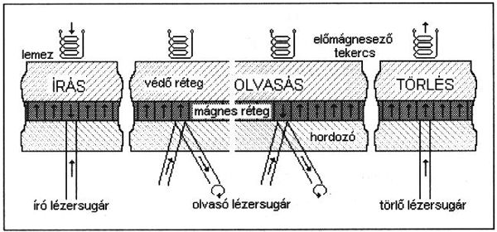

Slide 19
A 3,5 collos lemez tárolókapacitása 128 vagy 230 Mbyte, az 5,25 collosé 650 vagy 594 Mbyte. Ma azonban már léteznek 2 Gbyte tárolókapacitású MOD-ok is és lehetnek kétoldalasak.

